Slide 1
ТЕМА №22
Фрактали

Slide 2
Съдържание
Тема 22: Фрактали
Увод във фракталите
Геометрични методи
Алгебрични методи

Slide 3
Увод във фракталите

Slide 4
Какво са фракталите?
Обикновени обекти в геометрията
Точка (0D), отсечка (1D), квадрат (2D), куб (3D), тесеракт (4D), …
Фракталът има дробна размерност
Множество на Кантор (≈0.63D)
Крива на Кох (≈1.26D)
Драконова крива (≈1.52D)
Гъба на Менгер (≈2.73D)

Slide 5
Кошмарът за интуицията
Обиколка на Великобритания
Беноà Манделброт (Benoît Mandelbrot) описва парадокса на крайбрежната ивица
Интуицията казва, че колкото с по-малка мярка мерим, толкова по-точен е резултатът
Фракталите казват: Цъ!

Slide 6
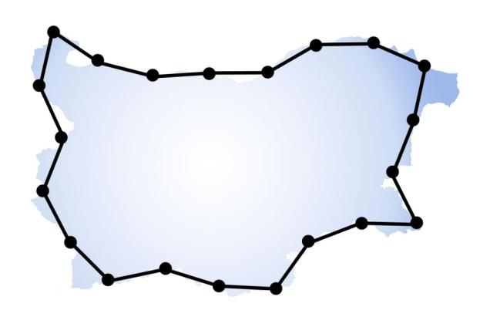
Да проверим
Започваме с разкрач 1
21×1=21

Slide 7
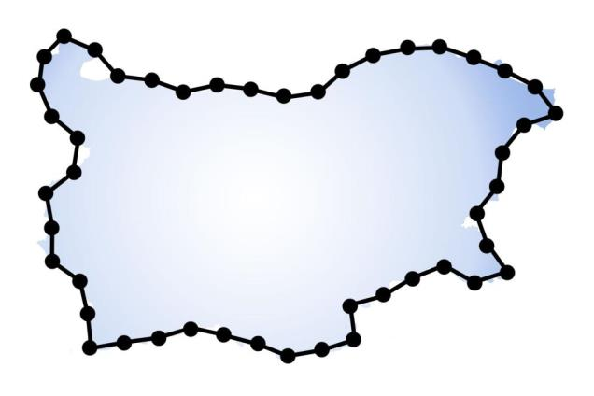
Да сметнем с разкрач 1/2
Очакваме (с основание) измерването да е по-точно
47×0.5=23.5

Slide 8
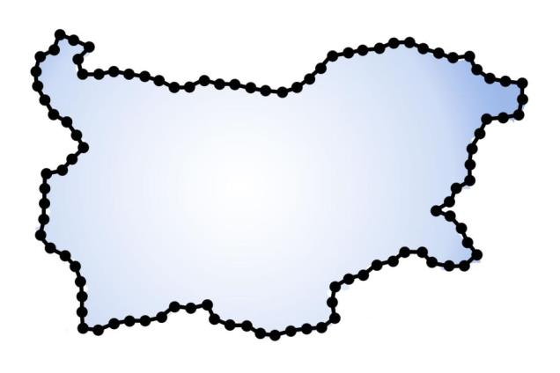
Сега с разкрач 1/4
Трето измерване, трети резултат
Дали изобщо е сходящ?
101×0.25=25.25

Slide 9
А с разкрач 1/8?
Четвърто измерване
Нямам нерви за него
101x0.25=25.25

Slide 10
Оказва се, че
Колкото по-точно измерваме, толкова по-голям резултат ще получаваме
Практически нито един от резултатите не е верен
Може да получим каквато си поискаме обиколка, стига да подберем подходящ разкрач

Slide 11
Пак за кошмара
За 2D фракталите е нормално
Да имат крайно лице
Безкраен периметър
Аналогично за 3D фракталите
Да имат краен обем
С безкрайно лице на повърхнината
Не може да се боядиса фрактално яйце
Но може да се изяде

Slide 12
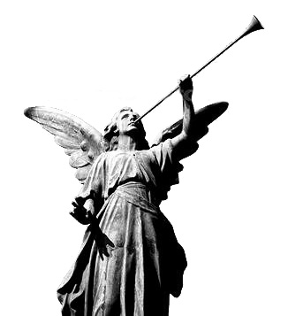
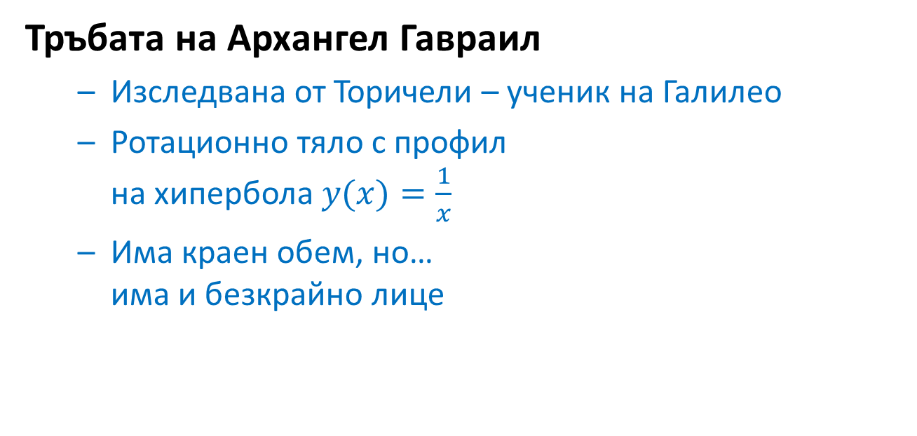
Архангел Гавраил
Тръбата на Архангел Гавраил
Изследвана от Торичели – ученик на Галилео
Ротационно тяло с профил на хипербола $y(x)=\frac{1}{x}$
Има краен обем, но… има и безкрайно лице

Slide 13
Светът около нас
Всичко около нас е фрактали
Всъщност приближения на фрактали, доколкото позволява физическата структура
Облаци, земя, дървета, светкавица
Рояк мушици около гнила кайсия (или смокиня)
Броколи (2.66D), човешки бял дроб (2.97D) и разклонения на кръвоносната система

Slide 14
Динамични системи
Светът около нас и фракталите
Динамични системи
Краен брой примитивни обекти, най-често един
Прости правила, повтарящи се многократно

Slide 15
Характеристики
Характеристики на фракталите
Безкрайна вложеност на детайли
(ама наистина безкрайна)
Самоподобие на всички нива
Силна връзка между класическата геометрия и теорията на хаоса
Използват се за генериране на „естествени“ обекти и за компресиране на изображения

Slide 16
Генериране на фрактали
Два основни подхода
Геометрични методи с рекурсивни форми и безкрайно вложени деформации
Алгебрични методи с многократни итерации на комплексни числа

Slide 17
Геометрични методи

Slide 18
Геометрични методи
Чрез „раздробяващи“ деформации
Снежинка на Кох (Koch)
Драконова крива
Планински масив
Чрез размножаване и наслагване
Питагорово дърво
Папратово листо

Slide 19
Снежинка на Кох
Процедура на получаване
Крива на Кох

Slide 20
Снежинка на Кох

Slide 21
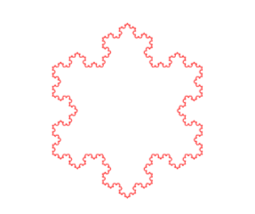
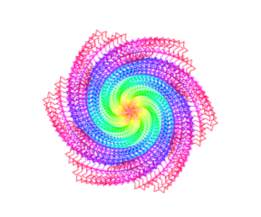
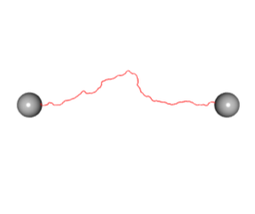
Примери
Снежинка на Кох
Анимация със снежинки на Кох
Мълния на Кох

Slide 22
Драконова крива
Процедура на получаване
Заменя се отсечка-хипотенуза с отсечки-катети
Драконовата крива запълва 1/4 от равнината

Slide 23
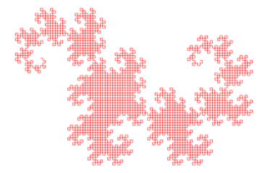
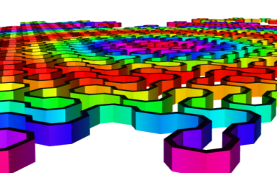
Демонстрация
Драконова крива
Драконов лабиринт
(правите ъгли са скосени леко, за да има проходимост)

Slide 24
Планински масив
Генериране на случаен терен
Планински терен, естествен на вид
Четириъгълник за начален примитив
Разделяме го на 4 четириъгълника

Slide 25
Издигаме (или спускаме) върховете на случайно разстояние
Актуализираме новите „четириъгълници“
Повтаряме същата процедура с тях

Slide 26
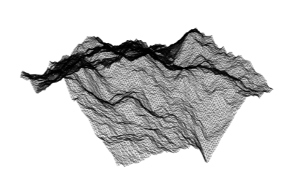
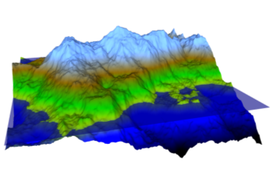
Пример с планина
Основни идеи
Раздробяваме по квадрат
Оцветяваме според височината
Осветяваме според ориентацията

Slide 27
Питагорово дърво
Основни елементи
Правоъгълни триъгълници
Квадрати

Slide 28
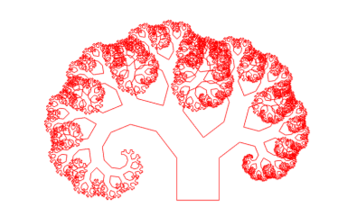
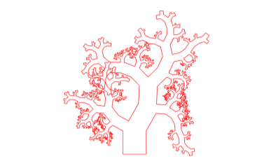
Според ъгъла в триъгълника
При константен ъгъл дървото е наклонено
При случаен ъгъл то приема коралова структура

Slide 29
Папратово листо
Рекурсивна фигура
Частите на листото наподобяват цялото
Огъване чрез ъгъл между два сегмента

Slide 30
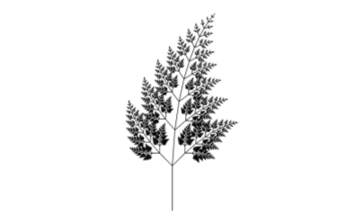
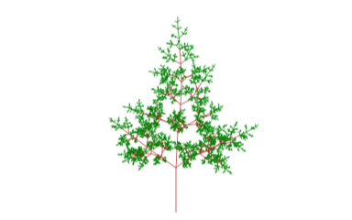
Примери
Папратово листо с едни и същи междинни ъгли във всеки възел
Широколистно дърво със случайни ъгли
(иначе структурата си е на папратово листо)

Slide 31
Алгебрични методи

Slide 32
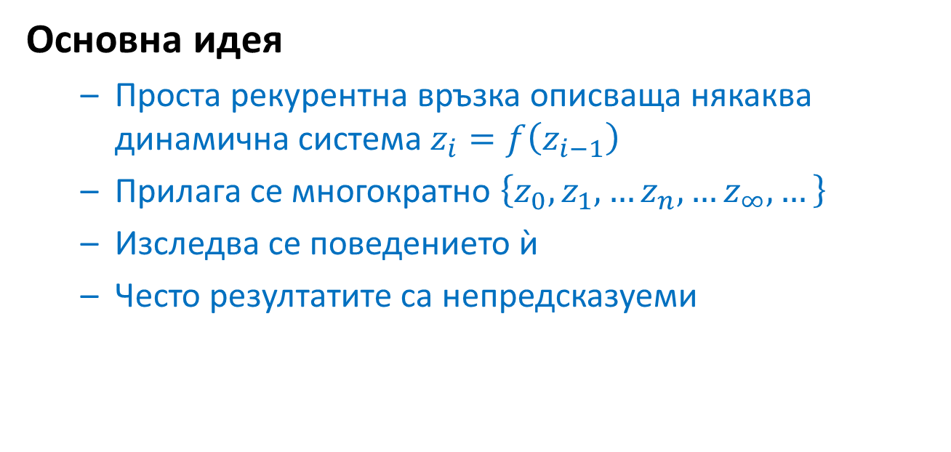
Алгебрични методи
Основна идея
Проста рекурентна връзка описваща някаква динамична система $z_{i}=f\left(z_{i−1}\right)$
Прилага се многократно $\left\{z_{0},z_{1},…z_{n},…z_{∞},…\right\}$
Изследва се поведението ѝ
Често резултатите са непредсказуеми

Slide 33
Беноа Манделброт
История
За първи път в света използва компютър за визуализиране на поведението на динамична система
Въвежда думата фрактал
(от латински fractus – счупен)
Открива фрактал, наречен по-късно Множество на Манделброт

Slide 34
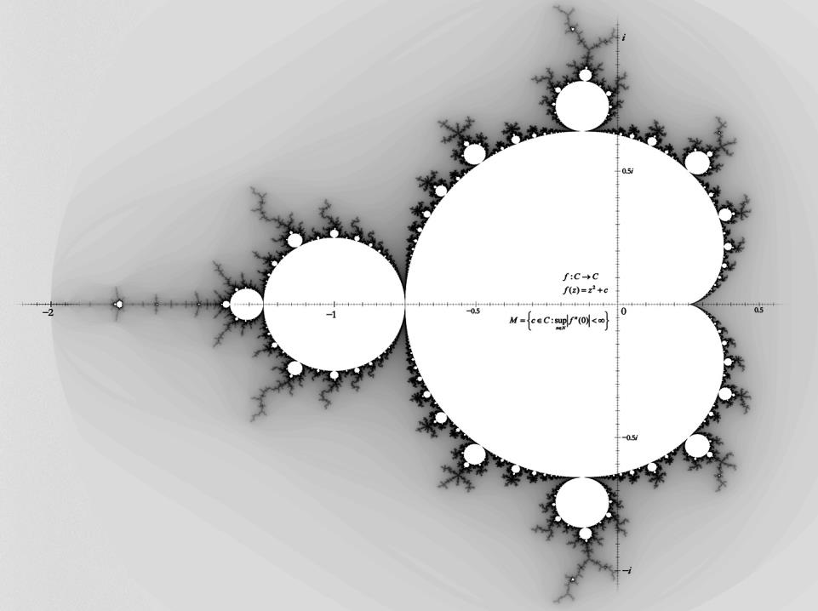

Slide 35
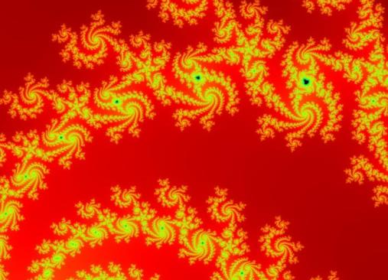
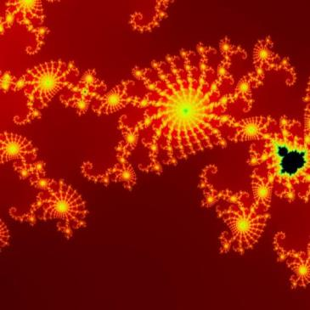
Себеподобие
Фракталът се самосъдържа
Безкраен брой минибротчета

Slide 36
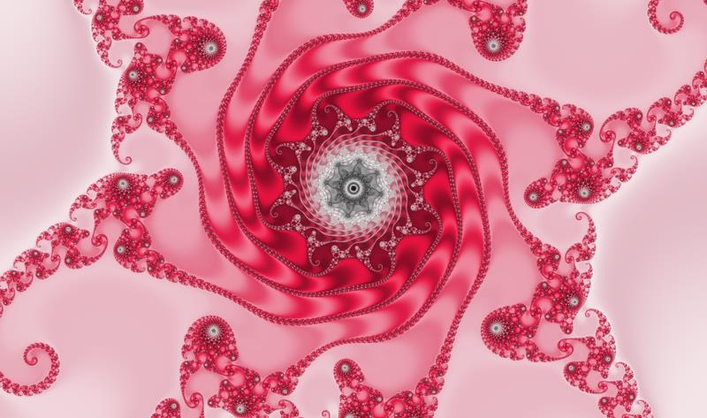
Илюстрация Pauldelbrot

Slide 37
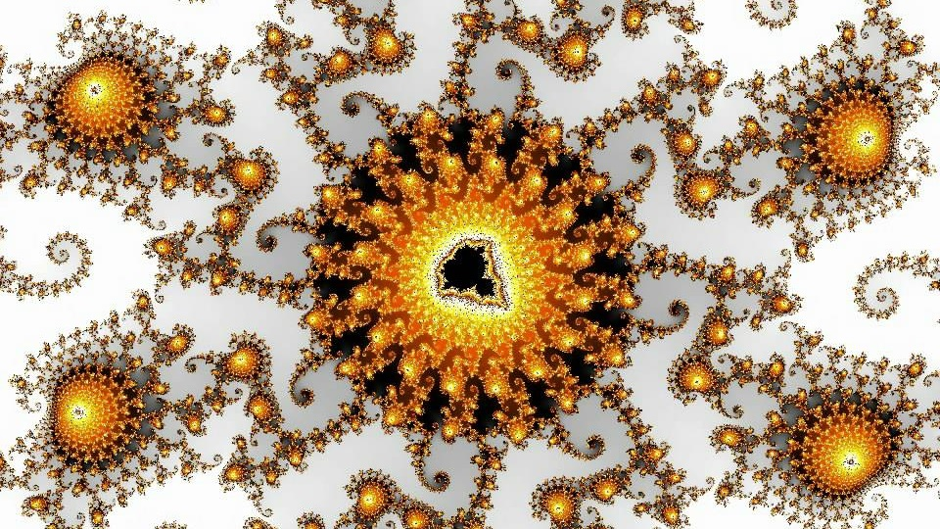

Slide 38
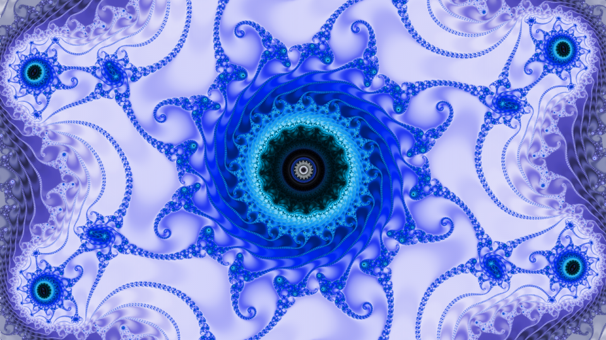
Илюстрация Pauldelbrot

Slide 39
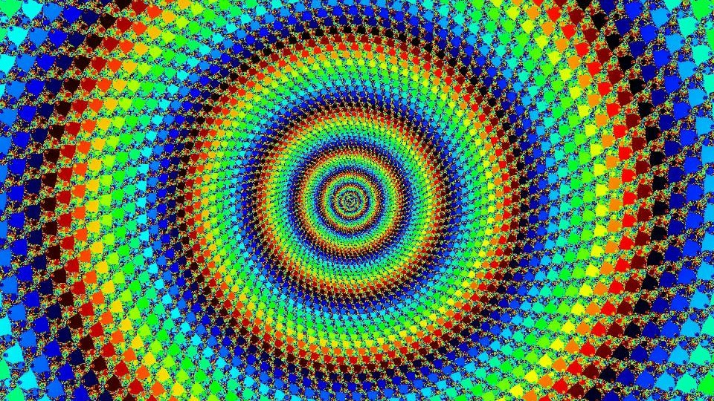

Slide 40
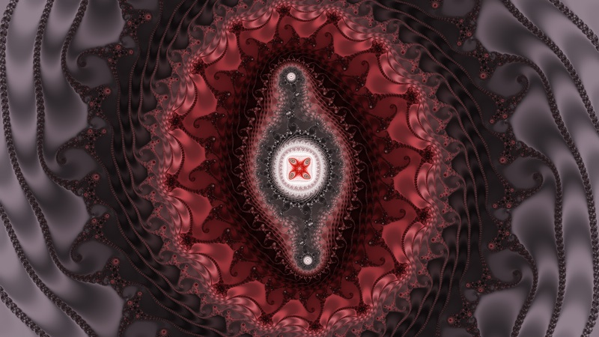
Илюстрация Pauldelbrot

Slide 41
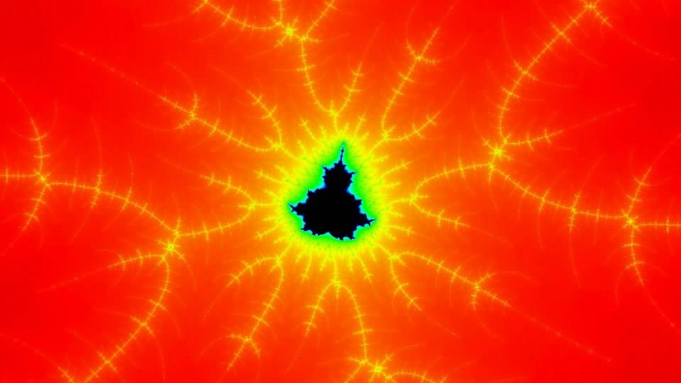

Slide 42
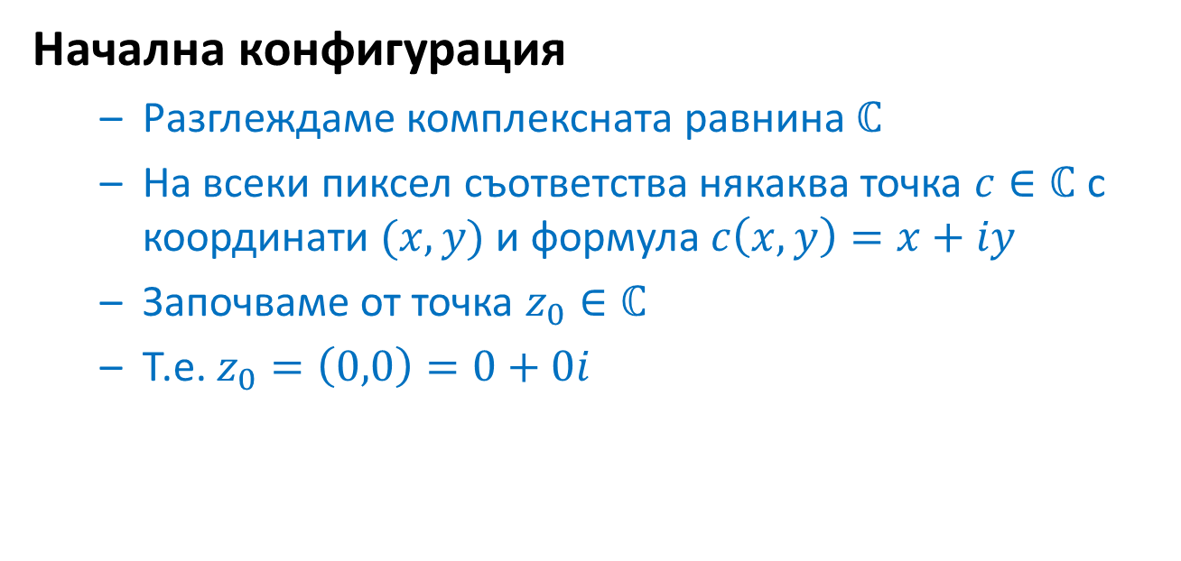
Генериране
Начална конфигурация
Разглеждаме комплексната равнина $ℂ$
На всеки пиксел съответства някаква точка $c∈ℂ$ с координати $(x,y)$ и формула $c\left(x,y\right)=x+iy$
Започваме от точка $z_{0}∈ℂ$
Т.е. $z_{0}=\left(0,0\right)=0+0i$

Slide 43
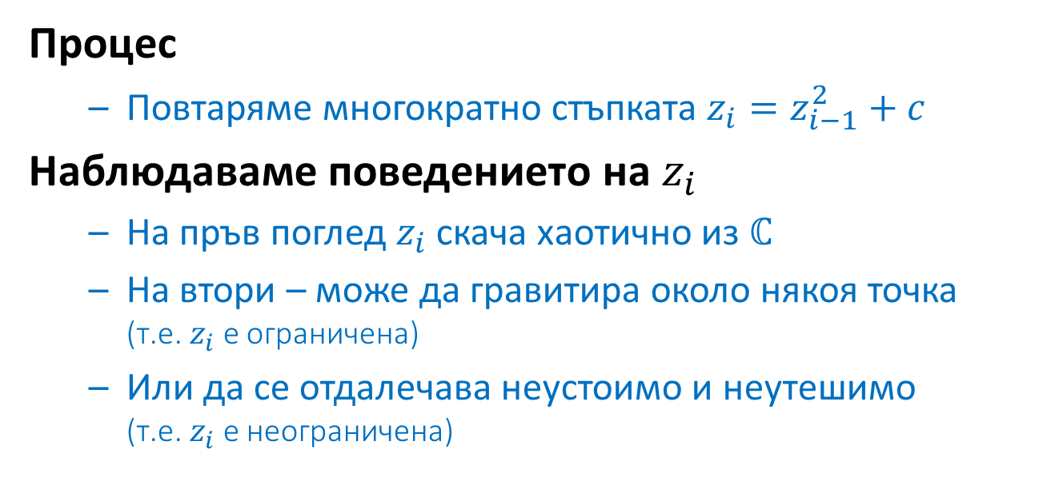
Процес
Процес
Повтаряме многократно стъпката $z_{i}=z_{i−1}^{2}+c$
Наблюдаваме поведението на $z_{i}$
На пръв поглед $z_{i}$ скача хаотично из $ℂ$
На втори – може да гравитира около някоя точка
(т.е. $z_{i}$ е ограничена)
Или да се отдалечава неустоимо и неутешимо
(т.е. $z_{i}$ е неограничена)

Slide 44
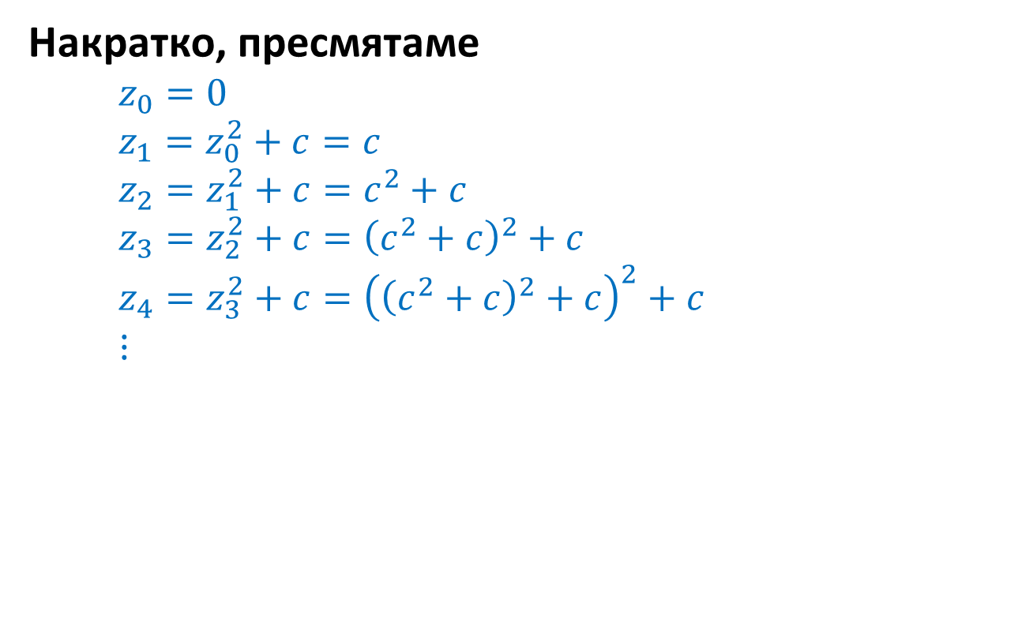
Накратко, пресмятаме
$$z_{0}=0$$
$$z_{1}=z_{0}^{2}+c=c$$
$$z_{2}=z_{1}^{2}+c=c^{2}+c$$
$$z_{3}=z_{2}^{2}+c={\left(c^{2}+c\right)}^{2}+c$$
$$z_{4}=z_{3}^{2}+c={\left({\left(c^{2}+c\right)}^{2}+c\right)}^{2}+c$$
$$⋮$$

Slide 45
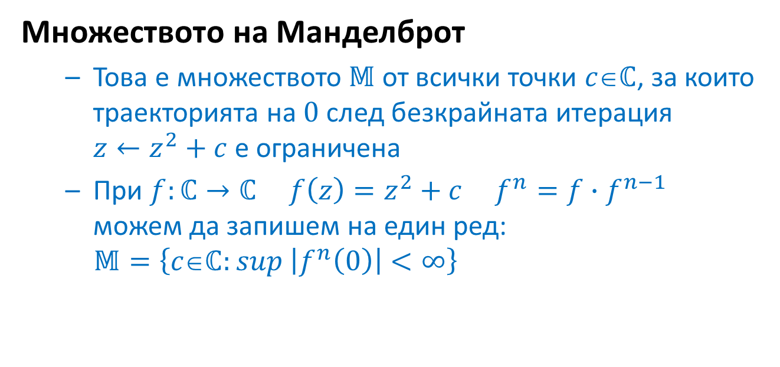
Дефиниция
Множеството на Манделброт
Това е множеството $𝕄$ от всички точки $cℂ$, за които траекторията на $0$ след безкрайната итерация $z←z^{2}+c$ е ограничена
При $f:ℂ→ℂ f\left(z\right)=z^{2}+c f^{n}=f∙f^{n−1}$ можем да запишем на един ред:
$$𝕄=\left\{c∈ℂ:\sup\left|f^{n}\left(0\right)\right|<∞\right\}$$

Slide 46
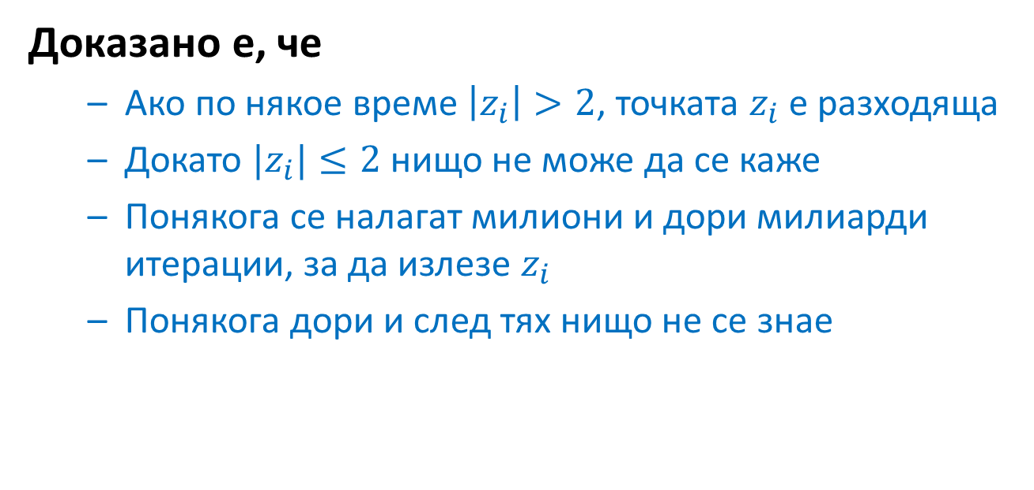
Докога наблюдаваме?
Доказано е, че
Ако по някое време $\left|z_{i}\right|>2$, точката $z_{i}$ е разходяща
Докато $|z_{i}|≤2$ нищо не може да се каже
Понякога се налагат милиони и дори милиарди итерации, за да излезе $z_{i}$
Понякога дори и след тях нищо не се знае

Slide 47
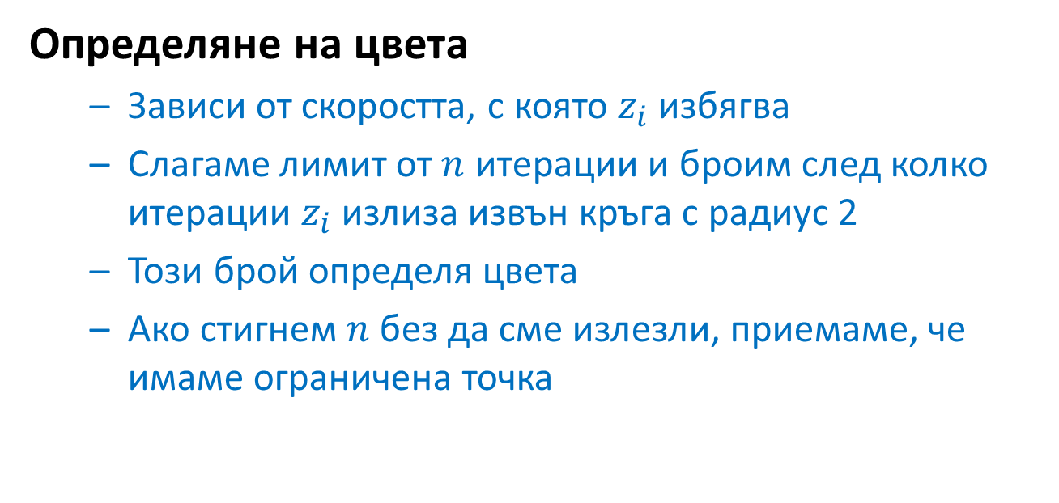
Цветове
Определяне на цвета
Зависи от скоростта, с която $z_{i}$ избягва
Слагаме лимит от $n$ итерации и броим след колко итерации $z_{i}$ излиза извън кръга с радиус 2
Този брой определя цвета
Ако стигнем $n$ без да сме излезли, приемаме, че имаме ограничена точка

Slide 48
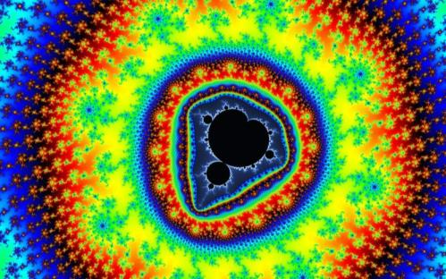
Голямата илюзия
Множеството на Манделброт
Е това черното в средата
Красивата цветна част е околността му

Slide 49
Фракталът в 3D
Досега никой не е открил 3D вариант на множеството на Манделброт
Много опити, различна степен на успешност
Най-близки са Будаброт (Buddhabrot) и Манделбълб (Mandelbulb)

Slide 50
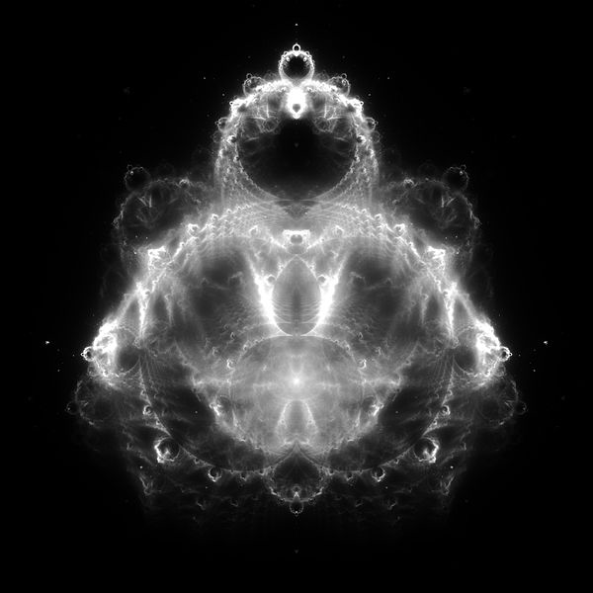
Будаброт
Илюстрация: UnreifeKirsche

Slide 51
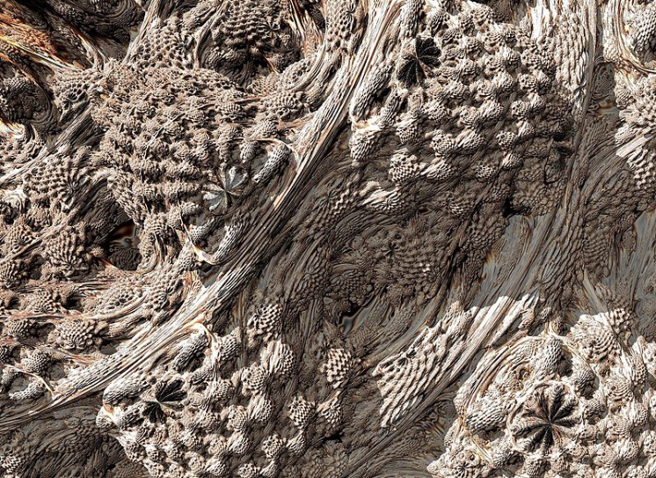
Манделбълб
Илюстрация: Soler97

Slide 52
Самостоятелна работа

Slide 53
Самостоятелна работа
Намерете, вижте и разпознавайте
Множество на Кантор
Прах на Кантор
Крива на Госпер
Остров на Госпер
Гъба на Менгер
Крива на Кох

Slide 54
Снежинка на Кох
Триъгълник на Шерпински
Килим на Шерпински
Тетрахедрон на Шерпински
Крива на Хилберт
Крива на дракона
Множество на Манделброт
Дърво на Питагор
Уплътнение на Аполон

Slide 55
Въпроси?

Slide 56
Повече информация
[AGO2] стр. 188-190, 797-810
[ALZH] гл. 8
[BAGL] стр. 56-70
[LENG] стр. 499-503
[ZHDA] стр. 423-428
[FALC] стр. xiii-xxii, 197-199, 204-205
[PARE] стр. 271-283
А също и:
FractalForums
http://www.fractalforums.com/ и http://www.fractalforums.org/

Slide 57
Край

